Slide 1

A vérnyomás – amit érdemes róla tudni
(már orvostanhallgatóként is)
Járai Zoltán
Kardiológiai Profil
Szent Imre Egyetemi Oktatókórház,
Angiológiai Tanszéki Csoport,
Városmajori Szív- és érgyógyászati klinika
Érsebészeti tanszék
Semmelweis Egyetem, Budapest

Slide 2
Első 10 halálok: 1900 vs. 2010
Jones et al. NEJM, 2012;366:25

Slide 3
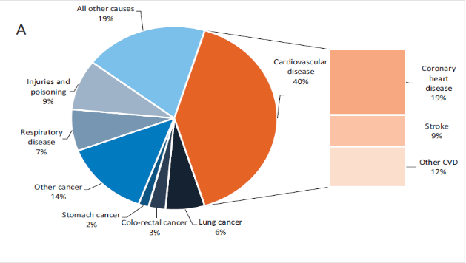
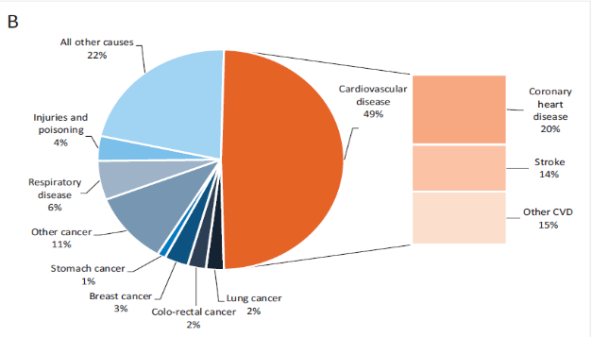
Kardiovaszkuláris halálozás
CVD a halálozás leggyakoribb oka világszerte: 17.3 millió halál/év (az összes halálozás 31,5%-a)
CVD Európában évente 4 milló halált okoz (az összes halálozás 45%-a)
Férfiak
Nők
Townsend N et al. European Heart Journal doi:10.1093/eurheartj/ehw334

Slide 4
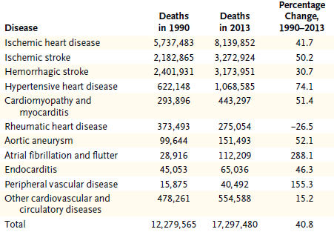
Gregory A et al. Demographic and Epidemiologic Drivers of Global Cardiovascular Mortality N Engl J Med 2015; 372:1333-1341.
A kardiovaszkuláris mortalitás változása 1990 és 2013 között
Notes:
A folyamatot tovább árnyalja, hogy eltérő fejlettségű országokban más és más rizikófaktorok változását észleljük. Globálisan az érbetegségek megelőzése változatlanul nagy kihívást jelent. Egy közelmúltban megjelent felmérés (4) eredményei alapján 1990 és 2013 között világszerte közel 42%-kal nőtt az ischaemias szívbetegség következtében bekövetkező halálozás, 50 %-kal emelkedett az ischaemias stroke halálozás, 288%-kal a pitvarfibrillációból, vagy pitvari-flutternból származó halálok előfordulása. Mindössze a reumás szívbetegségekkel összefüggő halálok száma csökkent.

Slide 5
Kardiovaszkuláris halálozás
(100,000 lakosra vetített arányszám, 2012)
779
394
185
Magyarország közel 2x annyi beteg hal meg kardiovaszkuláris megbetegedésben, mint az európai átlag.
KSH, Egészségügyi adatok

Slide 6
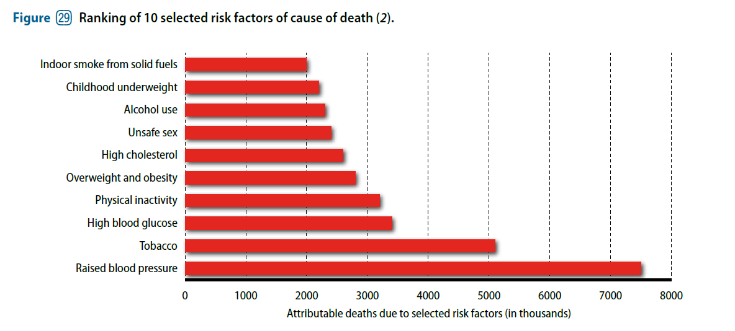
A halálozás rizikótényezői: “the top 10”
Global Atlas on Cardiovascular Disease Prevention and Control.
Mendis S, Puska P, Norrving B editors. World Health Organization, Geneva 2011.

Slide 7
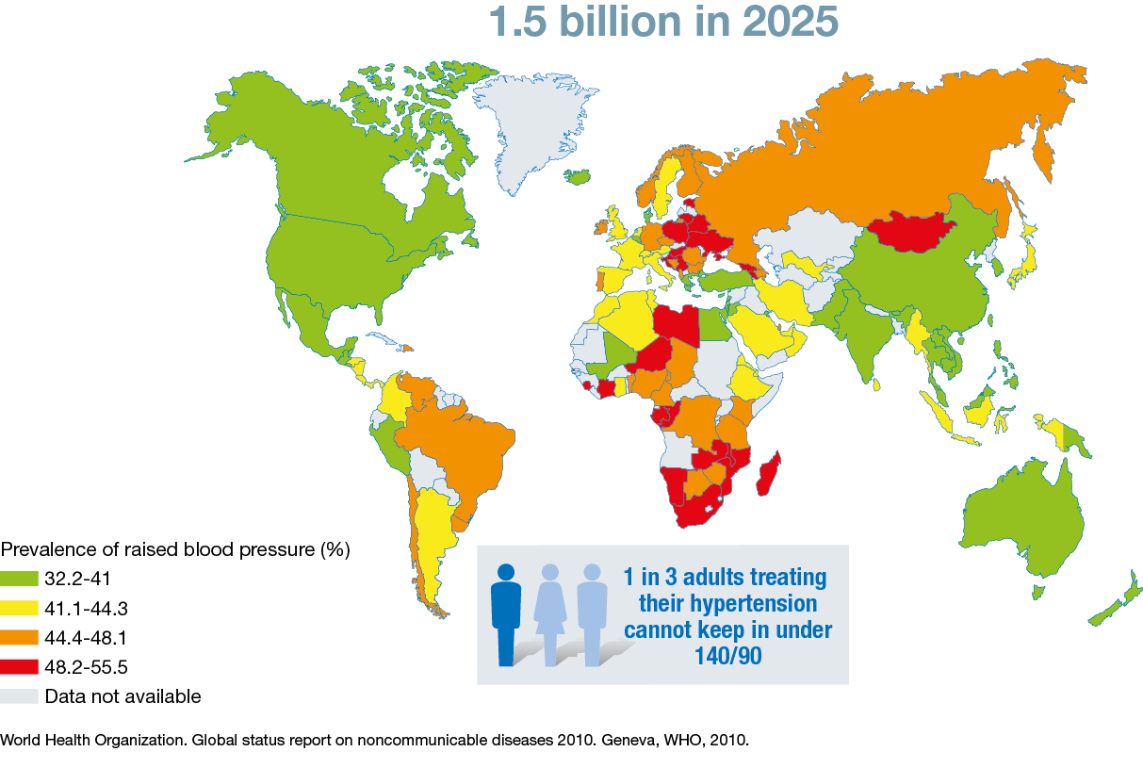
Jelenleg 1,13 milliárd hipertóniás beteg
1,5 milliárd 2025-re²
*Data from 2015, 200 countries, pooled analysis of 19.1 million adults (1479 studies)
1. NCD-RisC. Lancet. 2017;389:37-55. 2. World Health Organization. Global status report on noncommunicable diseases 2010. Geneva. WHO. 2010.
Notes:
The number of adults with raised blood pressure increased from 594 million in 1975 to 1·13 billion in 2015, with the increase largely in low-income and middle-income countries.
In 2015, central and eastern Europe, sub-Saharan Africa, and south Asia had the highest blood pressure levels.¹

Slide 8
Hypertonia: előfordulási gyakoriság
(USA, Canada, Spain, United Kingdom, Germany, Greece, Italy, Sweden, Australia, Japan)
prevalencia (%)
Kearney et al. Lancet 2005;365:217−23

Slide 9


Slide 10
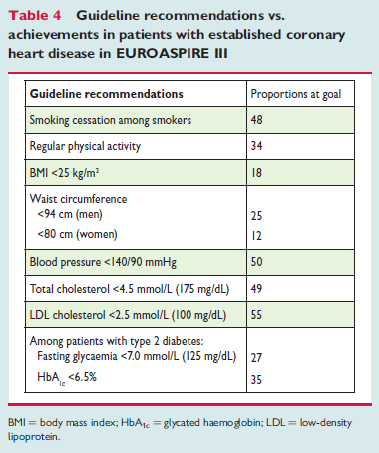
European Guidelines on cardiovascular disease prevention in clinical practice (version 2012). The Fifth Joint Task Force of the ESC and Other Societies on Cardiovascular Disease Prevention in Clinical Practice European Heart Journal (2012) 33, 1635–1701

Slide 11
A hypertonia definíciója

Slide 12
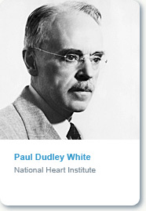
„A magas vérnyomás egy fontos kompenzáló mechanizmus, amelyet nem szabad csökkenteni még akkor sem, ha képesek vagyunk rá”
Paul Dudley White, 1931
Notes:
Nyolcvan év alatt a vérnyomáscsökkentő kezelés jelentőségéről alkotott uralkodó nézet alapvetően megváltozott. Míg 1931-ben károsnak gondolták a magas vérnyomás csökkentését, amelyet „esszenciálisnak” gondoltak a szöveti perfúzió biztosítása érdekében, addig a mára összegyűlő evidenciák ismeretében elképzelhetetlen, hogy a klinikai végpontok csökkentése érdekében ne vezessünk be antihypertenzív kezelést.

Slide 13
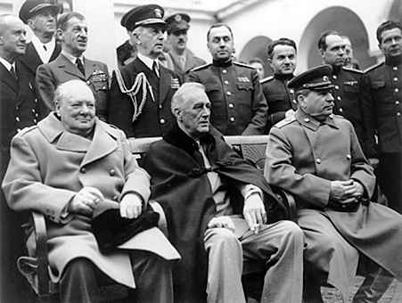
Jalta, 1945. február 11.

Slide 14
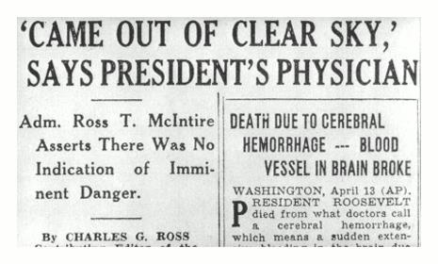
F. D. Roosevelt vérnyomása
1935-45 között
Messerli, FH, NEJM, 332:1038-1039, 1995
350
D-Day
Választások
Jalta
?
300
250
200
Vérnyomás (Hgmm)
150
100
50
ECG:
LVH
Proteinuria:
+
+ +
0
M
A
M
J
J
A
S
O
N
D
J
F
M
A
1935
1937
1939
1941
1944
1945

Slide 15

A normális vérnyomás és a hypertonia stádiumbeosztása
Farsang Cs, Járai Z (szerk). Az MHT 2018 évi Irányelvei. Hypertonia és Nephrologia, 2018;22(S5):S1-S36.

Slide 16
Rendelőn kívüli vérnyomásmérés – hypertonia küszöbértékek
Farsang Cs, Járai Z (szerk). Az MHT 2018 évi Irányelvei. Hypertonia és Nephrologia, 2018;22(S5):S1-S36.

Slide 17
Vérnyomáskategóriák:
JNC7 és 2017 ACC/AHA Hypertension Guidelines
Vérnyomás (Hgmm) | JNC7¹ | 2017 ACC/AHA²
<120 és <80 | Normális BP | Normális BP
120–129 és <80 | Prehipertónia | Emelkedett BP
130–139 vagy 80–89 | Prehipertónia | 1. stádiumú hipertónia
140–159 vagy 90–99 | 1. stádiumú hipertónia | 2. stádiumú hipertónia
> 160 vagy >100 | 2. stádiumú hipertónia | 2. stádiumú hipertónia
1. Chobaninan AV et al. Hypertension. 2003;42:1206–1252.
2. Whelton PK et al. JACC (2017), doi: 10.1016/j.jacc.2017.11.006.

Slide 18
A 2017-es ACC/AHA ajánlás hatása
Bakris G et al, New Eng J Med, 2018. január 17

Slide 19
A vérnyomás mérése

Slide 20
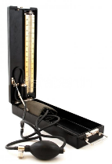
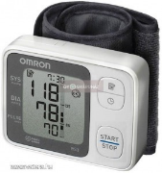
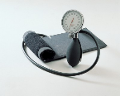
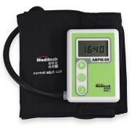
Hogyan mérhetünk vérnyomást a gyakorlatban?
MÓDSZER
Auszkultációs (Korotkoff hang)
-Higanyos
-Aneorid
-Oszcillometrás (automata, félautomata)
LOKALIZÁCIÓ
-Felkar
-Csukló
-Ujj
HELYSZÍN
Rendelő (OBPM)
Otthoni (HBPM)
Járóbeteg (ABPM)

Slide 21
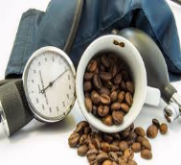
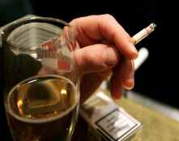
A vérnyomásmérés helyes módja
30’
5’
Barna I (szerk.). Hypertonia és Nephrologia 2006;10(S2):13-26

Slide 22
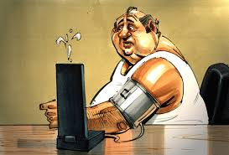
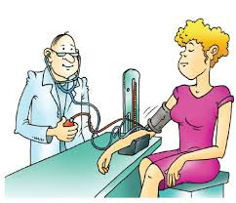
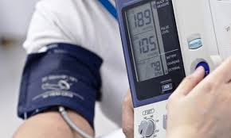
A vérnyomásmérés helyes módja
Felfújható rész a felkar hosszának 80%-át, szélessége a karkörfogat 40%-át érje el.
2–8 Hgmm
Barna I (szerk.). Hypertonia és Nephrologia 2006;10(S2):13-26

Slide 23
A vérnyomásmérés helyes módja
Felfújható rész a felkar hosszának 80%-át, szélessége a karkörfogat 40%-át érje el.
2–8 Hgmm
Barna I (szerk.). Hypertonia és Nephrologia 2006;10(S2):13-26

Slide 24
A vérnyomás nem egy stabil paraméter: vérnyomás variabilitás
ultrarövid
rövid– „white coat”
cirkadián
szezonális

Slide 25
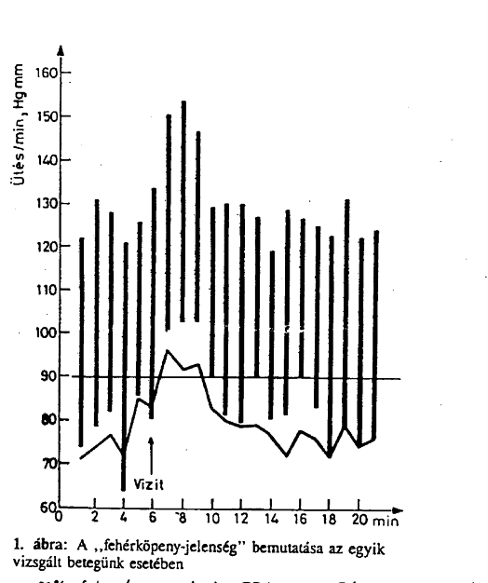
Fehérköpeny-hatás kimutatása
Alföldi S, Járai Z, Monos E, Farsang Cs. A “fehérköpeny-hatás” hypertóniás betegekben. Orv Hetil, 1991;132(27):1469-1472.

Slide 26
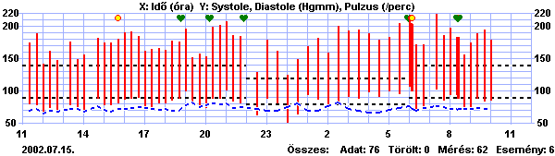
H.S. férfi 2002.07.15. Vér.Stat.
Összes időszak: 22 óra 40 perc 2002.07.15. 11:00 - 2002.07.16. 11:00 (62 adat - súlyozott átlag)
Systole Diastole MAP PNY Pulzus Kettős szorzt
Átlag 175.52 82.96 113.81 92.55 72.19 12687
Maximum 219.00 107.00 141.67 117.00 82.00 16644
Minimum 125.00 52.00 76.33 65.00 65.00 9216.0
Std Dev 19.66 11.01 13.39 11.68 3.87 1736.8
Diurn.Idx 1.97 -2.12 -0.00
H.időindex 100.00 33.79 71.73
H.impact 1014.8 88.44 325.48
Hypot.idx 0.00 5.88 0.00
Hypot.imp. 0.00 6.53 0.00
Izolált szisztolés hypertonia

Slide 27
Ügyelet hatása a vérnyomásra – az alvászavar jelentősége
Hgmm
*
*
*
*
*
*
*
*
*
*
*
*
*
*
*
Órák
Finta PE,, Járai Z, Monos E, Farsang Cs. Et al. Unpublished data

Slide 28
154/86 Hgmm
104/56 Hgmm

Slide 29
Subclavian steal szindróma
154/86 Hgmm
104/56 Hgmm

Slide 30
Mellkaskimeneti szindrómák – Thoracic Outlet Syndrome (TOS)
Williams TK et al. Vascular compression syndromes In: Vascular Medicine – A Companion to Braunwald’s Heart Disease, ed.: 2012.pages 755-770.

Slide 31
Mellkaskimeneti szindrómák – Thoracic Outlet Syndrome (TOS)
Williams TK et al. Vascular compression syndromes In: Vascular Medicine – A Companion to Braunwald’s Heart Disease, ed.: 2012.pages 755-770.

Slide 32
Mellkaskimeneti szindrómák – Thoracic Outlet Syndrome (TOS)
Neurogén mellkaskimeneti szindróma – 98%
Vénás mellkaskimeneti szindróma – 1.5%
Artériás mellkaskimeneti szindróma – 0,5%
Williams TK et al. Vascular compression syndromes In: Vascular Medicine – A Companion to Braunwald’s Heart Disease, ed.: 2012.pages 755-770.

Slide 33
Thoracic Outlet Syndrome (TOS) - pathophysiologia
Alap: anatómiai abnormalitás
Szerzett
Veleszületett
Kötőszövetes
Csontos
Williams TK et al. Vascular compression syndromes In: Vascular Medicine – A Companion to Braunwald’s Heart Disease, ed.: 2012.pages 755-770.

Slide 34
Thoracic Outlet Syndrome (TOS) - pathophysiologia
Szerzett kötőszövetes:
  Trauma – etiológiaként akár 80% is (motorbaleset)
  Foglalkozási ártalom (hegedűművész, gépíró)
  Sportok (erősportok: súlyemelés /scalenus hypertrophia/
Szerzett csontos:
  Trauma – callus
Veleszületett csontos:
  Nyaki borda (populáció 0,5%-a, TOS betegek 25%-a)
Williams TK et al. Vascular compression syndromes In: Vascular Medicine – A Companion to Braunwald’s Heart Disease, ed.: 2012.pages 755-770.

Slide 35
Thoracic Outlet Syndrome (TOS) - pathophysiologia
Williams TK et al. Vascular compression syndromes In: Vascular Medicine – A Companion to Braunwald’s Heart Disease, ed.: 2012.pages 755-770.

Slide 36
Vénás mellkaskimeneti szindróma – Paget-Schroetter syndroma
Effort thrombosis – axillosubclavias vénás thrombosis
Jellemzően fiatal sportoló (baseball, súlyemelő, úszó, kosarazó, hegymászó), vagy kétkezi munkás
Akut, drámai tünetek
Williams TK et al. Vascular compression syndromes In: Vascular Medicine – A Companion to Braunwald’s Heart Disease, ed.: 2012.pages 755-770.

Slide 37
May-Thurner szindróma

Slide 38
Speciális magasvérnyomás formák

Slide 39
Hypertonia - klasszifikáció
Primer
80-85%
Nincs nyilvánvaló ok
Családi halmozódás
Szekunder
15-20%
Szervi bajhoz társul

Slide 40
Szekunder hypertoniák
Nem endokrin
  Alvási apnoe
  Chronicus vesebetegség
  Renovascularis betegség
  Aorta coarctatio
  Gyógyszerek
    oralis contraceptívumok
    steroidok
    nonsteroidok
Endokrin
  Primer hyperaldosteronismus
  Cushing’s syndroma
  Pheochromocytoma
  Thyrotoxicosis
  Hyperparathyrosis
  Hypothyrosis

Slide 41
Obstruktív alvási apnoe szindróma
Alvásfüggő légzészavarok csoportjába tartozik.
A fehér átlagnépesség 2-5%-ában fordul elő, a 65 év felettieknél akár 8%.

Slide 42
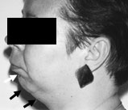
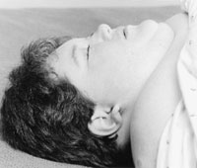
Rizikó faktorok
BMI >25, nyakkörfogat >40cm
Életkor >65 év
Férfi nem (férfi:nő=3-10:1)
Postmenopausa
Alkati típusok
Alkohol fogyasztás
Gyógyszerek: szedatívum, hypnotikum, béta-blokkoló, izomrelaxáns, opiát
Craniofacialis abnormalitást okozó kórképek

Slide 43
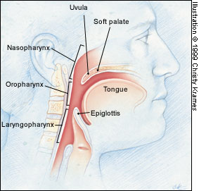
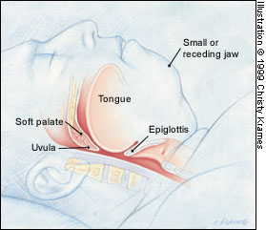
Apnoét okozó anatómiai eltérés

Slide 44
Apnoe keringési paraméterekre gyakorolt hatása

Slide 45
Apnoe keringési paraméterekre gyakorolt hatása

Slide 46
Apnoe keringési paraméterekre gyakorolt hatása

Slide 47
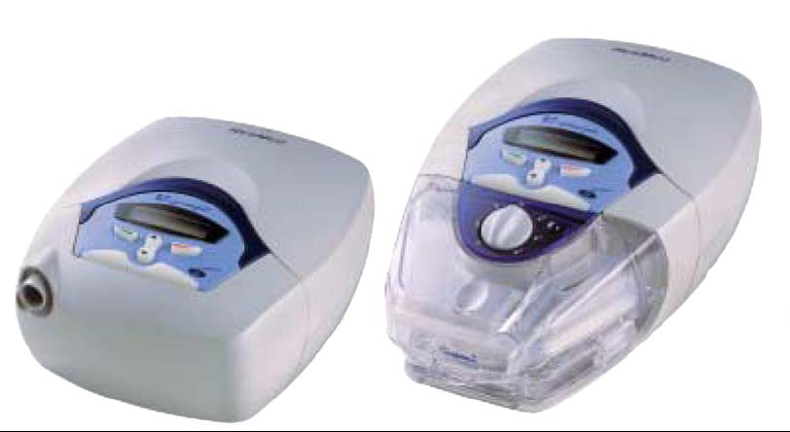
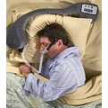
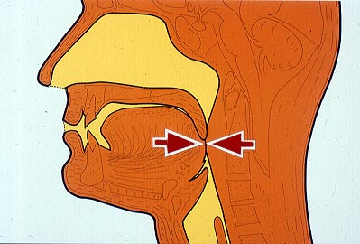
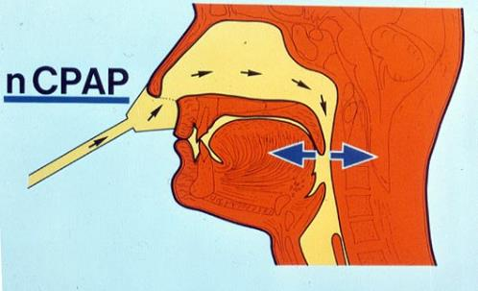
Terápia:
CPAP (Continuous Positive Airway Pressure)

Slide 48
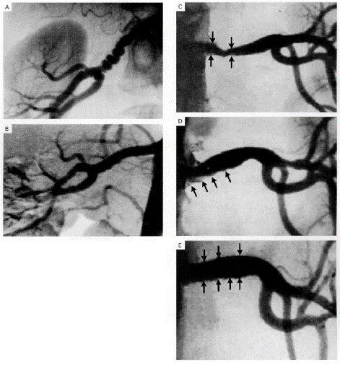
Renovaszkuláris betegség etiológiája
Atherosclerosis
90%, idősebb kor, multiplex érbetegség részeként,
proximalis típus, progresszív lefolyás
Fibromuscularis dysplasia
10 %, nők túlsúlya, 50 év alatt
distalis típus, occlusio ritkán
Egyéb
Aneurysma(dissectio), embolia, külső kompresszió, Takayasu arteritis, Ptosis

Slide 49
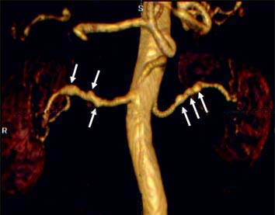
Spiral CT vs. MR angiográfia

Slide 50
A renovaszkuláris hypertonia pathomechanizmusa
VESE ISCHAEMIA
RENIN ↑
ANGIOTENZIN ↑
ALDOSZTERON ↑
PERIFÉRIÁS
ELLENÁLLÁS ↑
NÁTRIUM
RETENCIÓ
VÉRNYOMÁS ↑
gátlás
autoreguláció
PERC-
TÉRFOGAT ↓
PERC-
TÉRFOGAT ↑
A szimpatikus idegrendszer aktiválódása
A kis artériák progresszív strukturális változása
Fokozott lipoxygenase és thromboxan szint
Welch WJ. Semin Nephrol, 20:394-401; 2000.

Slide 51
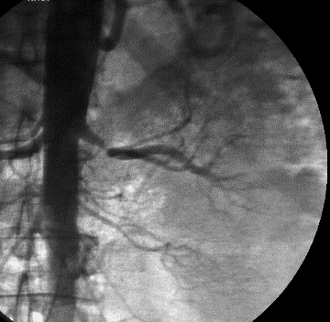
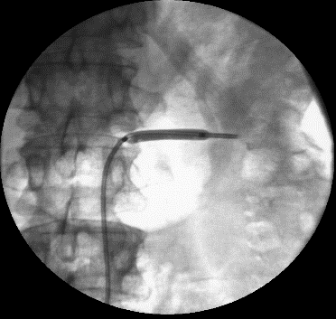
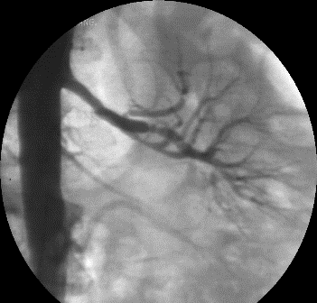
RVHT – ANGIOPLASTICA
1. ELŐTTE
2. KÖZBEN
3. UTÁNA

Slide 52
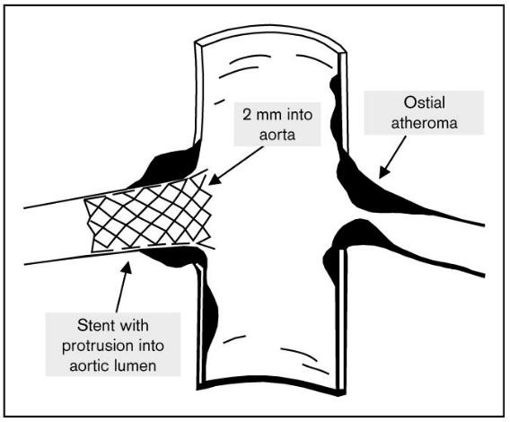
Intervenciós bevatkozás technikai szempontjai
PTA vs. PTA+Stent
ostium-ra lokalizálódó szűkület
szövődmények (dissectio, distalis embolia, vérzés, stent migráció, érelzáródás)
Eisenhauer, Andrew C.:Atherosclerotic renovascular disease: diagnosis and treatment, Currant opinion in Nephrology and hypertension, 9(6) November 2000 pp 659-668

Slide 53
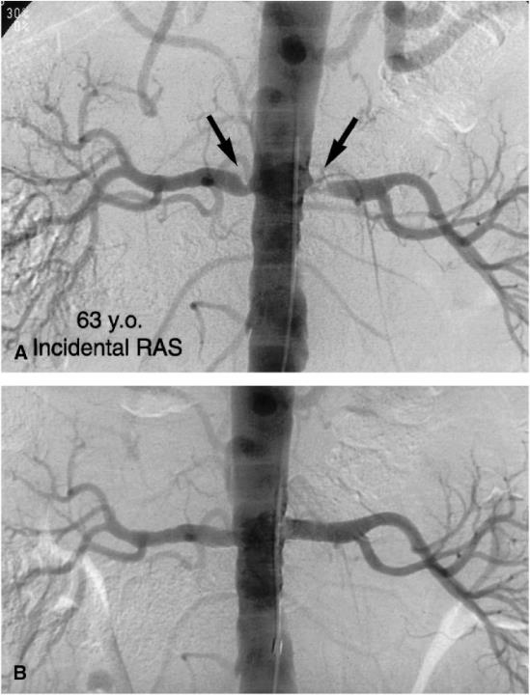
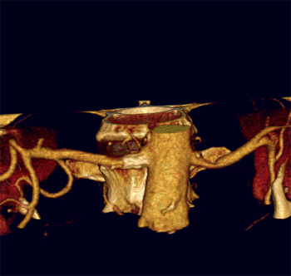

Slide 54
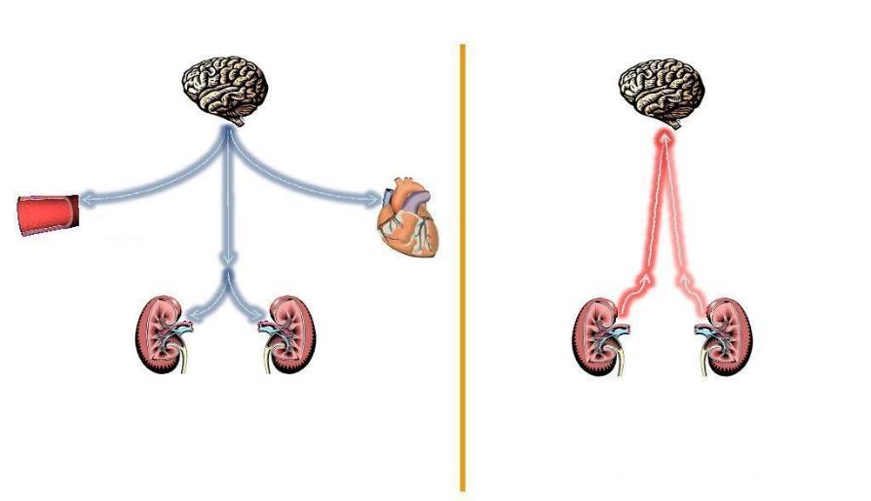
A vese szerepe a fokozott szimpatikus aktivitásban
Efferens szimpatikus aktivitás
Afferens aktivitás
↑ vasokonstrikció
↑ kontraktilitás
↑ szívfrekvencia
↓ RBF / GFR
↑ renin
↑ Na / foladék retenció
A vese a fokozott szimpatikus
aktivitás forrása
Notes:
54
A vese afferens és efferens inervációja

Slide 55
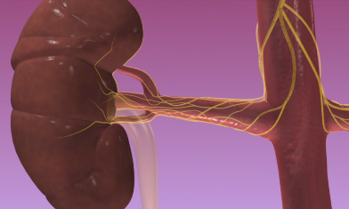
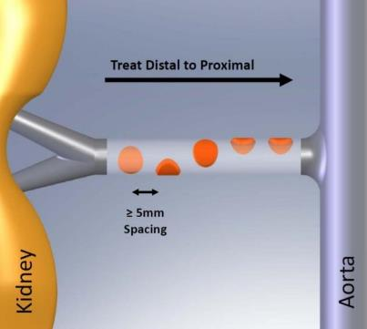
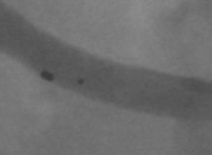
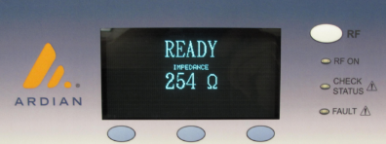
Renalis denerváció

Slide 56
Összefoglalás
Az orvos-beteg találkozások leggyakoribb oka a hypertonia
A szív- és érrendszeri halálozás hátterében álló betegségek legfontosabb kockázati tényezője a hypertonia
Nem mindegy, hogy hogyan mérjük a vérnyomást
Hypertoniának lehetnek morfológiai okai (OSAS, RVH)

Slide 57
Köszönöm megtisztelő figyelmüket!

